Slide 1
第3章 传输层协议与进程通信
传输层的主要功能
UDP协议
TCP协议
Notes:
传输层协议，涉及到重要概念，进程通信。
大家知道，tcp/ip五层模型，自顶向下，
传输层是承载网络层的网络服务，将应用层的应用和网络层的传输连接起来。
网络层是主机到主机的连接，但是主机上有很多的应用，这些应用怎么利用网络层进行传输呢，就需要通过传输层。
典型的传输层协议有两种：tcp，udp，特点？

Slide 2
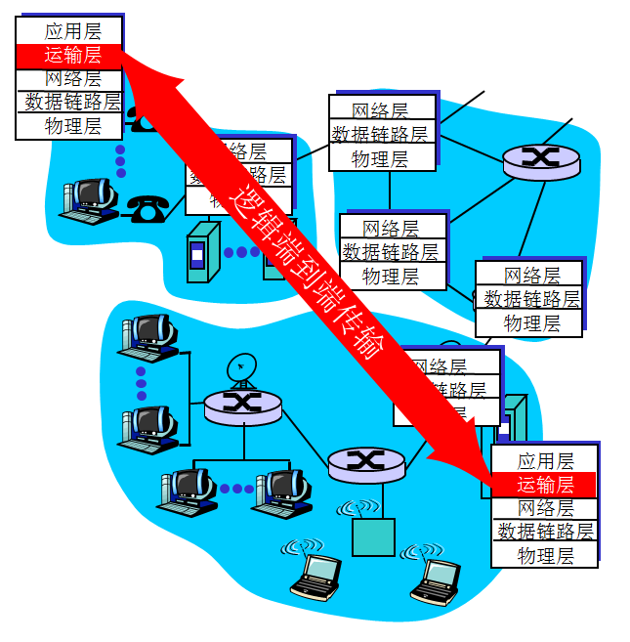
3.1 传输层的基本概念
3.1.1 传输层的基本功能
在运行不同主机上应用进程之间提供逻辑通信
传输协议运行在端系统中
  发送方：将应用报文划分为段，传向网络层
  接收方：将段重新装配为报文，传向应用层
应用可供使用的传输协议不止一个
  因特网：TCP和UDP
Notes:
传输层的根本目的：在网络层提供的数据通信服务基础上，实现主机进程间可靠服务
进程：应用程序的一次执行过程
传输层实现：进程之间的通信，端到端，
相比于网络层，实现点对点，主机之间，一栋公寓
传输层：公寓里的某一个房间
为什么需要传输层：
一方面，网络层服务，运营商提供，用户端无法控制，增加了传输层，可以对分组丢失、线路故障进行检测，并采取相应的恢复机制
另一方面，刚刚提到，上层很多应用，传输层可以提供进程之间通信，因此各种应用不用考虑网络层的技术差异，直接交付传输层，也就是我们提到的透明服务

Slide 3
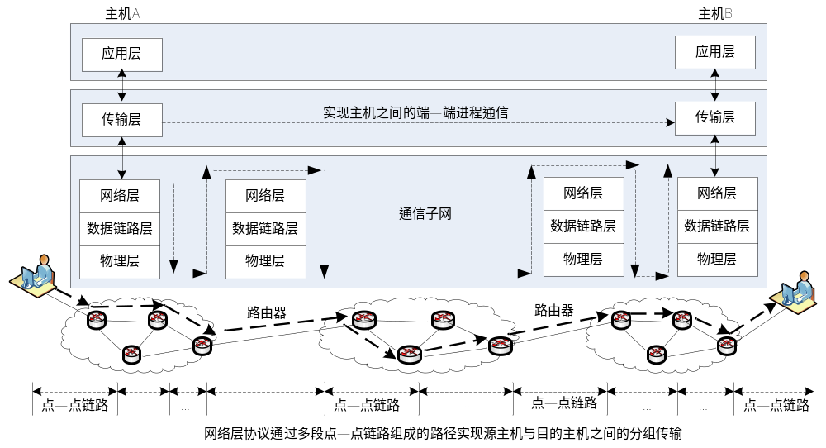
3.1.1 传输层的基本功能
Notes:
根据tcp/ip模型，具体分析下，
网络层：多段点对点的链路，组成网络传输链路，实现源主机和目的主机之间通信，这里面点对点链路，由电信运营商提供，联通主干网。
主机上，多个应用程序的进程需要通信，需要传输层，将应用程序的数据，交付给网络层，实现端到端的进程通信。

Slide 4
3.1 传输层的基本概念
3.1.1 传输层的基本功能
家庭类比:
10个孩子向10个孩子发信
进程 = 孩子
应用报文= 信封中的信
主机 = 家庭
传输层协议 = Ann和Bill
网络层协议= 邮政服务
网络层: 主机间的逻辑通信
  （主机-主机）点-点
传输层: 进程间的逻辑通信
  （进程-进程）端-端
  两大功能：
加强、弥补网络层提供的网络服务
进一步提供进程通信机制
Notes:
传输层的根本目的：在网络层提供的数据通信服务基础上，实现主机进程间可靠服务
进程：应用程序的一次执行过程
传输层实现：进程之间的通信，端到端，
相比于网络层，实现点对点，主机之间，一栋公寓
传输层：公寓里的某一个房间
为什么需要传输层：
一方面，网络层服务，运营商提供，用户端无法控制，增加了传输层，可以对分组丢失、线路故障进行检测，并采取相应的恢复机制
另一方面，刚刚提到，上层很多应用，传输层可以提供进程之间通信，因此各种应用不用考虑网络层的技术差异，直接交付传输层，也就是我们提到的透明服务

Slide 5
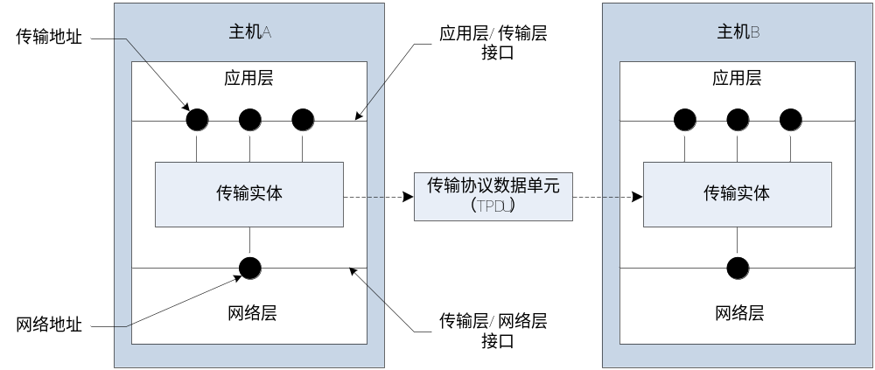
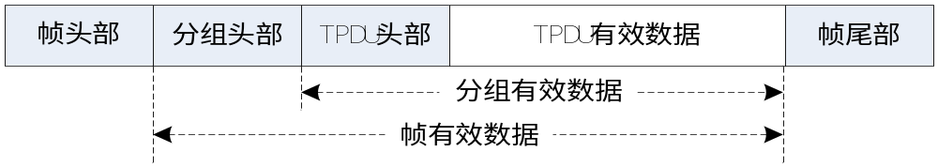
3.1.2 传输层与应用层、网络层之间的关系
【端口号】
进程-
逻辑连接
主机-
逻辑连接
【IP地址】
Notes:
传输层：报文
网络层：分组
链路层：帧
物理层：比特

Slide 6
3.1.3应用进程、传输层接口与套接字
进程 (process)：在主机上运行的程序。
进程通信：
同一主机中两个进程间的通信：由操作系统控制；
不同主机中进程间的通信：通过网络交换报文进行。
⬥ 发送进程：产生报文，并向网络发送；
⬥ 接收进程：接收报文，并回送报文。
Notes:
传输层的根本目的：在网络层提供的数据通信服务基础上，实现主机进程间可靠服务
进程：应用程序的一次执行过程
传输层实现：进程之间的通信，端到端，
相比于网络层，实现点对点，主机之间，一栋公寓
传输层：公寓里的某一个房间
为什么需要传输层：
一方面，网络层服务，运营商提供，用户端无法控制，增加了传输层，可以对分组丢失、线路故障进行检测，并采取相应的恢复机制
另一方面，刚刚提到，上层很多应用，传输层可以提供进程之间通信，因此各种应用不用考虑网络层的技术差异，直接交付传输层，也就是我们提到的透明服务

Slide 7
3.1.3应用进程、传输层接口与套接字
网络应用程序由成对的进程组成，并通过网络相互发送报文。
根据功能分别标示为客户机和服务器
客户机进程：发起通信的进程。
服务器进程：等待其他进程联系的进程。
如Web应用程序中，一个客户机浏览器进程向某个Web服务器进程发起联系，交换报文。
Notes:
传输层的根本目的：在网络层提供的数据通信服务基础上，实现主机进程间可靠服务
进程：应用程序的一次执行过程
传输层实现：进程之间的通信，端到端，
相比于网络层，实现点对点，主机之间，一栋公寓
传输层：公寓里的某一个房间
为什么需要传输层：
一方面，网络层服务，运营商提供，用户端无法控制，增加了传输层，可以对分组丢失、线路故障进行检测，并采取相应的恢复机制
另一方面，刚刚提到，上层很多应用，传输层可以提供进程之间通信，因此各种应用不用考虑网络层的技术差异，直接交付传输层，也就是我们提到的透明服务

Slide 8

3.1.3应用进程、传输层接口与套接字
套接字：同一台主机内应用层与传输层之间的接口。
也叫应用程序和网络之间的应用程序接口API ,是在网络上建立网络应用程序的可编程接口。
主机或服务器
主机或服务器
应用层
由应用研发者控制
进程
进程
套接字
套接字
具有缓存、变量的TCP
因特网
具有缓存、变量的TCP
传输层
由操作系统控制
Notes:
TCP与UDP协议都是在主机操作系统的控制下工作的，应用程序开发者只用根据需要选择TCP还是UDP，设置相关参数，如最大缓存、最大报文长度等。一旦这些参数都设定完毕后，传输层就在主机操作系统的控制下工作，为应用层进程提供确定的服务。

Slide 9
3.1.3应用进程、传输层接口与套接字
进程类似房子，套接字是进程的门。
进程通过套接字在网络上发送和接收报文。
发送进程：把报文推出门（套接字）。
传送报文：通过下面网络把报文传送到目的进程门口。
接收进程：通过其门（套接字）接收报文
主机或服务器
主机或服务器
由应用研发者控制
进程
进程
套接字
套接字
具有缓存、变量的TCP
具有缓存、变量的TCP
因特网
由操作系统控制
Notes:
网络层：用来标记主机，区分不同主机是？，就好像南区计软大楼的地址
传输层：需要标记？用的是进行标识，也就是端口号（进程号），process id，就好像302房间号
在一个网络中，标识进程需要：网络层标识+传输层标识，ip地址+端口号，也是标记南区计软大楼302这个房间，不仅需要计软大楼地址，还需要302房间号，缺一不可
这个标识，我们叫套接字 or 套接字地址
有了套接字，就可以进行网络应用程序的编程，我们也叫应用编程接口api
很多大公司开发api，ios开发，android开发

Slide 10
3.1.3应用进程、传输层接口与套接字
说明：
应用程序开发者可以控制套接字应用层端的全部；
对套接字的传输层端几乎不能控制（只能选择传输层协议、设定几个传输层参数等）。
应用程序开发者选择了一个传输层协议，则应用程序就建立在由该协议提供的运输层服务之上。如TCP协议。
主机或服务器
主机或服务器
由应用研发者控制
进程
进程
套接字
套接字
具有缓存、变量的TCP
具有缓存、变量的TCP
因特网
由操作系统控制
Notes:
网络层：用来标记主机，区分不同主机是？，就好像南区计软大楼的地址
传输层：需要标记？用的是进行标识，也就是端口号（进程号），process id，就好像302房间号
在一个网络中，标识进程需要：网络层标识+传输层标识，ip地址+端口号，也是标记南区计软大楼302这个房间，不仅需要计软大楼地址，还需要302房间号，缺一不可
这个标识，我们叫套接字 or 套接字地址
有了套接字，就可以进行网络应用程序的编程，我们也叫应用编程接口api
很多大公司开发api，ios开发，android开发

Slide 11
3.1.3 应用进程、传输层接口与套接字
主机上的进程可以有多个。
网络中有多个主机，每个主机上有多个进程。
进程识别信息：表示哪台主机上的哪一个进程。
源主机上的进程向目的主机上的进程发送报文时，应带有接收进程的识别信息（标识）。
进程寻址： 根据进程识别信息找到相应进程。
确定主机
确定进程
Notes:
网络层：用来标记主机，区分不同主机是？，就好像南区计软大楼的地址
传输层：需要标记？用的是进行标识，也就是端口号（进程号），process id，就好像302房间号
在一个网络中，标识进程需要：网络层标识+传输层标识，ip地址+端口号，也是标记南区计软大楼302这个房间，不仅需要计软大楼地址，还需要302房间号，缺一不可
这个标识，我们叫套接字 or 套接字地址
有了套接字，就可以进行网络应用程序的编程，我们也叫应用编程接口api
很多大公司开发api，ios开发，android开发

Slide 12
3.1.3 应用进程、传输层接口与套接字
网络层解决地址标识
主机名称或地址：网络中的哪一个主机。
因特网中，用IP地址标识（32位，全球惟一）。
进程的标识：主机中的哪一个进程。
因特网中，采用端口号标识(port number)。
常用的应用程序被指派固定的端口号（周知端口）。
如，Web服务进程(HTTP协议)：80
邮件服务进程(SMTP协议)：25
创建一个新的网络应用程序时，必须分配一个新的端口号。不重复。
传输层解决进程标识
Notes:
网络层：用来标记主机，区分不同主机是？，就好像南区计软大楼的地址
传输层：需要标记？用的是进行标识，也就是端口号（进程号），process id，就好像302房间号
在一个网络中，标识进程需要：网络层标识+传输层标识，ip地址+端口号，也是标记南区计软大楼302这个房间，不仅需要计软大楼地址，还需要302房间号，缺一不可
这个标识，我们叫套接字 or 套接字地址
有了套接字，就可以进行网络应用程序的编程，我们也叫应用编程接口api
很多大公司开发api，ios开发，android开发

Slide 13
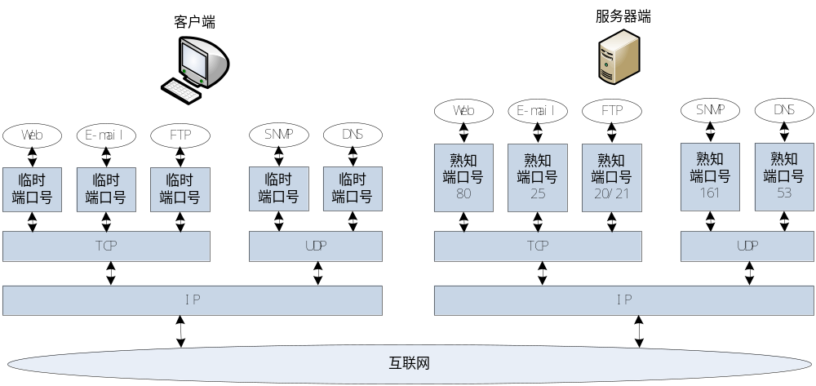
3.1.4 网络环境中的应用进程标识
1． 应用进程标识的基本方法
传输层进程寻址：通过TCP/UDP端口号实现
Notes:
前面提高，我们所用的ip网络，对进程寻址，通过通过TCP/UDP端口号实现，
互联网应用程序，有的用tcp，有点用udp，为了区别，规定用不同的端口号
这边有两种端口号，客户端的都是？服务器的都是？
SNMP：Simple network management protocol

Slide 14
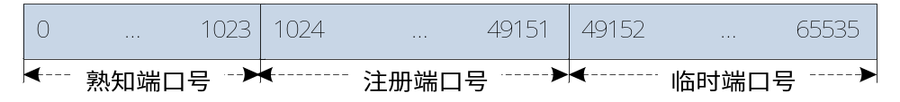
3.1.4 网络环境中的应用进程标识
2．端口号的分配方法
表5-1 UDP常用的熟知端口号 |  |  |  | 表5-2 TCP常用的熟知端口号
端口号 | 服务进程 | 说 明 |  | 端口号 | 服务进程 | 说 明
53 | Domain | 域名服务 |  | 20 | FTP | 文件传输（数据连接）
67/68 | DHCP | 动态主机配置协议 |  | 21 | FTP | 文件传输（控制连接）
69 | TFTP | 简单文件传输协议 |  | 23 | TELNET | 网络虚拟终端协议
111 | RPC | 远程过程调用 |  | 25 | SMTP | 简单邮件传输协议
123 | NTP | 网络时间协议 |  | 80 | HTTP | 超文本传输协议
161/162 | SNMP | 简单网络管理协议 |  | 119 | NNTP | 网络新闻传输协议
520 | RIP | 路由信息协议 |  | 179 | BGP | 边界路由协议
Notes:
一共有三种：
熟知：给服务器分配的全局端口号，和服务器通信，必须知道相应的端口号
注册：可能会有很多服务绑定在同一注册端口，比如一些远程控制软件，木马软件等
临时：客户端的端口号，临时申请的
要记住服务器的熟知端口号

Slide 15
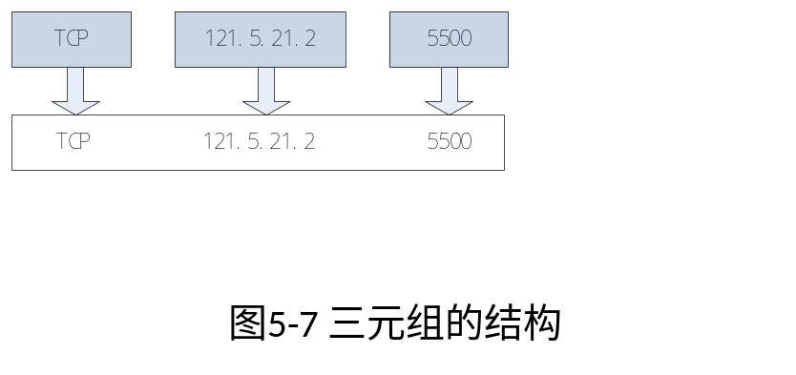
3.1.4 网络环境中的应用进程标识
3． 网络环境中的进程识别
进程标识五元组：
协议、本地地址、本地端口、远程地址、远程端口号
Notes:
刚刚说到，在网络里唯一保湿一个进程，需要：ip地址+端口号（套接字）
实际上，我们还需要一元信息，协议，所以是三元组
两台不同主机通信时，需要进程通信标识，所以是五元组

Slide 16
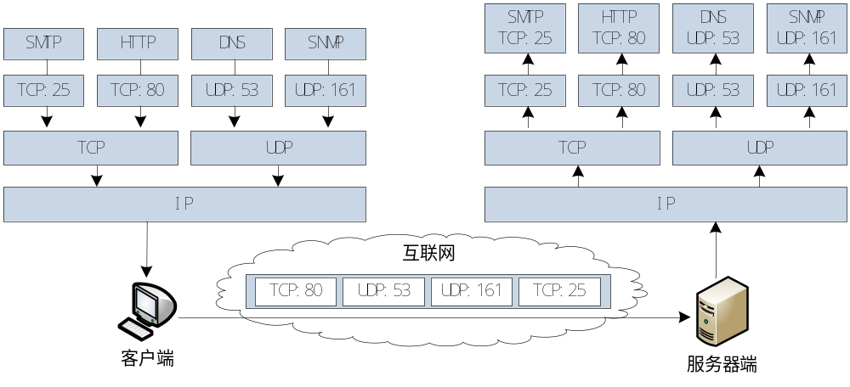
3.1.5 传输层的多路复用与多路分解
运行TCP/IP协议主机可能同时运行不同应用层协议和应用程序
在发送主机复用:
在接收主机复用:
从多个套接字收集数据，用首部封装数据(以后用于分解 )
将接收到的段交付给正确的
套接字
Notes:
应用层，可能运行多个程序，smtp？http？Dns？Snmp?
传输层，可以同时传输多个应用程序的数据
多个应用程序数据，用ip协议以及底层的物理连接进行发送和接收。
如图：发送端，ip将tcp和udp的包分组，
接收端，ip将分组上传给传输层，传输层根据不同的报文的端口号，传给对应的进程
这叫多路复用，与多路分解，
Simple mail transfer protocol

Slide 17
问题1：
描述传输层与网络层提供服务的区别，“点到点” 与“端到端”
服务的概念。
Notes:
应用层，可能运行多个程序，smtp？http？Dns？Snmp?
传输层，可以同时传输多个应用程序的数据
多个应用程序数据，用ip协议以及底层的物理连接进行发送和接收。
如图：发送端，ip将tcp和udp的包分组，
接收端，ip将分组上传给传输层，传输层根据不同的报文的端口号，传给对应的进程
这叫多路复用，与多路分解，
Simple mail transfer protocol

Slide 18
问题2：
描述应用层数据从源主机到接收主机时数据的封装与解封装过程，
经过通信子网中的路由器时应用层数据会如何处理的？
Notes:
应用层，可能运行多个程序，smtp？http？Dns？Snmp?
传输层，可以同时传输多个应用程序的数据
多个应用程序数据，用ip协议以及底层的物理连接进行发送和接收。
如图：发送端，ip将tcp和udp的包分组，
接收端，ip将分组上传给传输层，传输层根据不同的报文的端口号，传给对应的进程
这叫多路复用，与多路分解，
Simple mail transfer protocol

Slide 19
问题3：
端口号的作用是什么？为什么客户端是临时端口号，服务器端是固定端口号？
Notes:
应用层，可能运行多个程序，smtp？http？Dns？Snmp?
传输层，可以同时传输多个应用程序的数据
多个应用程序数据，用ip协议以及底层的物理连接进行发送和接收。
如图：发送端，ip将tcp和udp的包分组，
接收端，ip将分组上传给传输层，传输层根据不同的报文的端口号，传给对应的进程
这叫多路复用，与多路分解，
Simple mail transfer protocol

Slide 20
问题4：
socket的作用是什么？
Notes:
应用层，可能运行多个程序，smtp？http？Dns？Snmp?
传输层，可以同时传输多个应用程序的数据
多个应用程序数据，用ip协议以及底层的物理连接进行发送和接收。
如图：发送端，ip将tcp和udp的包分组，
接收端，ip将分组上传给传输层，传输层根据不同的报文的端口号，传给对应的进程
这叫多路复用，与多路分解，
Simple mail transfer protocol

Slide 21
问题5：
如何确定网络环境中的某一个进程？
Notes:
应用层，可能运行多个程序，smtp？http？Dns？Snmp?
传输层，可以同时传输多个应用程序的数据
多个应用程序数据，用ip协议以及底层的物理连接进行发送和接收。
如图：发送端，ip将tcp和udp的包分组，
接收端，ip将分组上传给传输层，传输层根据不同的报文的端口号，传给对应的进程
这叫多路复用，与多路分解，
Simple mail transfer protocol

